Slide 1
新版本7.0.3的PatTsf及MdcHoughFinder的改动

Slide 2
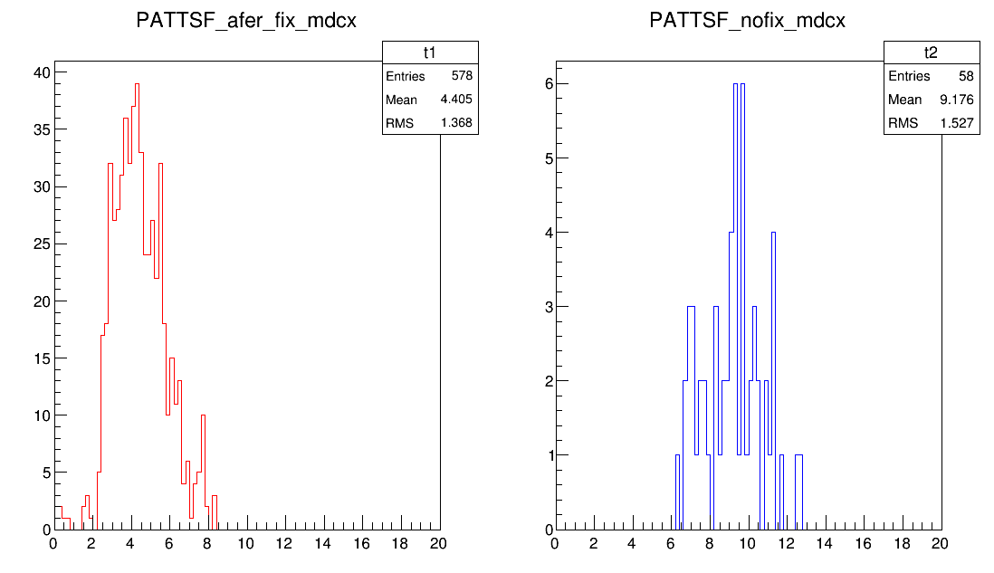
（一）Mdcx 算法修正
大噪声事例MdcX算法会非常消耗时间
原因是算法里将时间tdc<0的击中强制设为0也，并用来做重建
将mdcX算法改进后（only PATTSF）
Time（h）
Time（h）
经过Mdcx算法修正后，PATTSF算法时间减少到了原来的48%

Slide 3
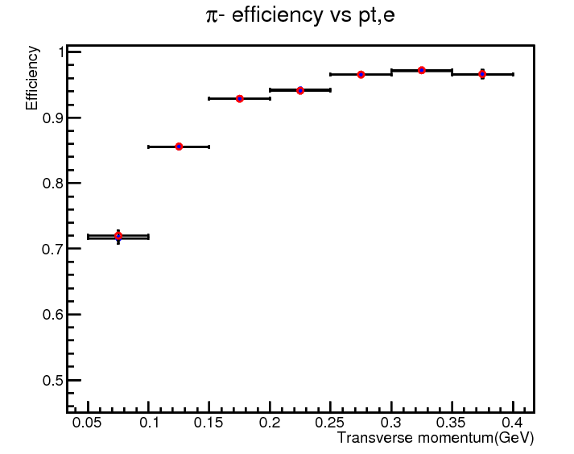
修正Mdcx后的寻迹效率（PATTSF）
横动量区间（MeV）/效率 | 不修正 | 修正MdcX
50~100 | 0.719812 | 0.71564
100~150 | 0.855626 | 0.85491
150~200 | 0.928701 | 0.928881
200~250 | 0.940944 | 0.942535
250~300 | 0.965851 | 0.965403
300~350 | 0.971949 | 0.970985
350~400 | 0.966708 | 0.965895
修正MdcX之后PATTSF的效率略微下降

Slide 4
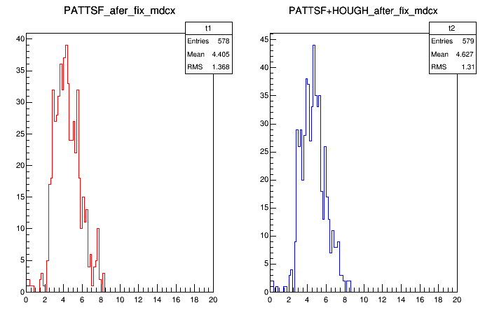
加上MdcHoughFinder算法总时间性能
Time（h）
Time（h）
加上MdcHoughFinder算法后，平均时间增长了5%

Slide 5
（二）新旧版本HOUGH寻迹算法效率对比
Ψ(2s)-> π⁺π⁻J/Ψ , J/Ψ ->l⁺l⁻
Signal MC
Data 090307~090309
Ψ’-> e⁺ e⁻ χ _{c J} , χ _{c J} ->ϒ J/Ψ ,J/Ψ-> l⁺ l⁻
Ds⁻ -> K⁻Ks π ⁰, Ks -> π ⁺ π –
ppππ

Slide 6
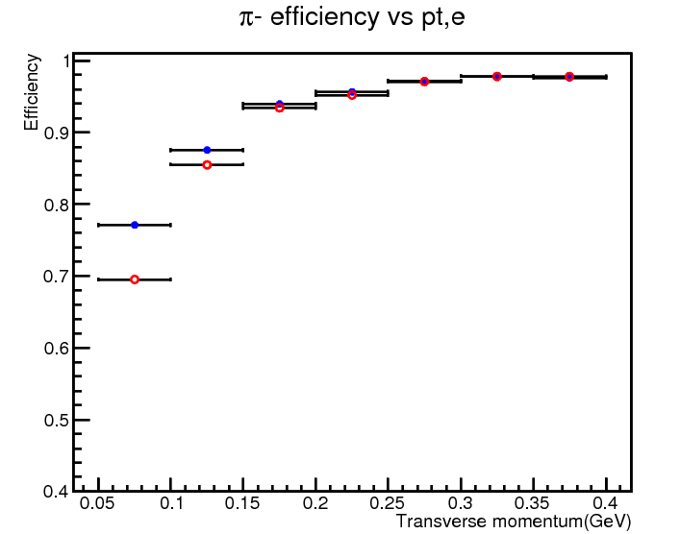
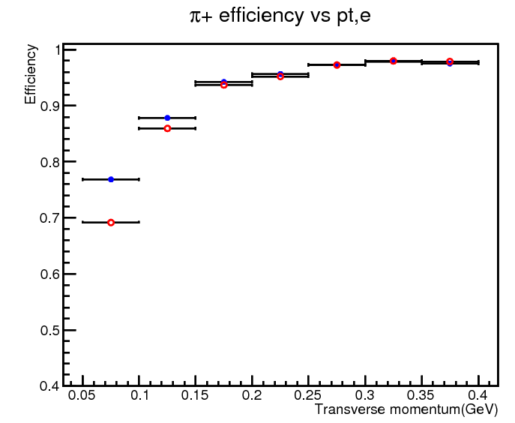
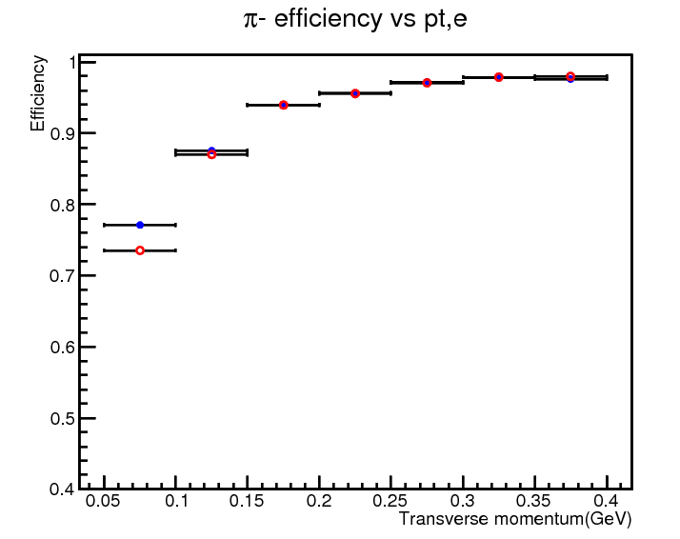
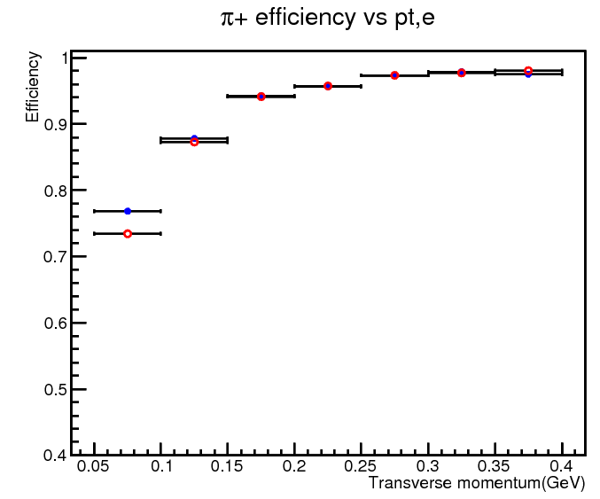
Ψ(2s)-> π⁺π⁻J/Ψ , J/Ψ ->l⁺l⁻
From 信号蒙卡
new HOUGH vs PATTSF
new HOUGH vs old HOUGH
新版本HOUGH相对PATTSF提高 7.6% 在区间 50~100MeV
新版本HOUGH相对老版本HOUGH提高 3.5% 在区间 50~100MeV
Jpsi质量谱拟合：相对于PATTSF，
旧版本Hough提高1.7%
新版本Hough提高2.76%

Slide 7
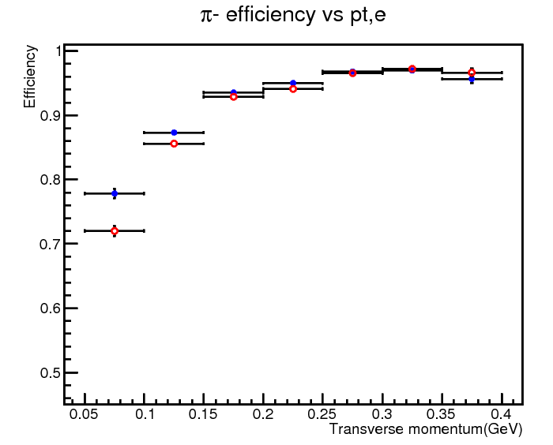
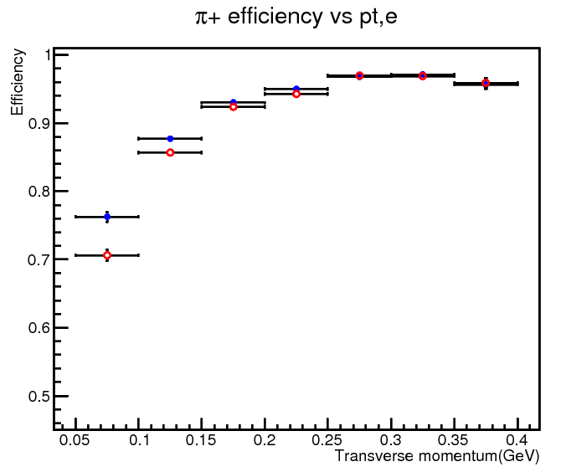
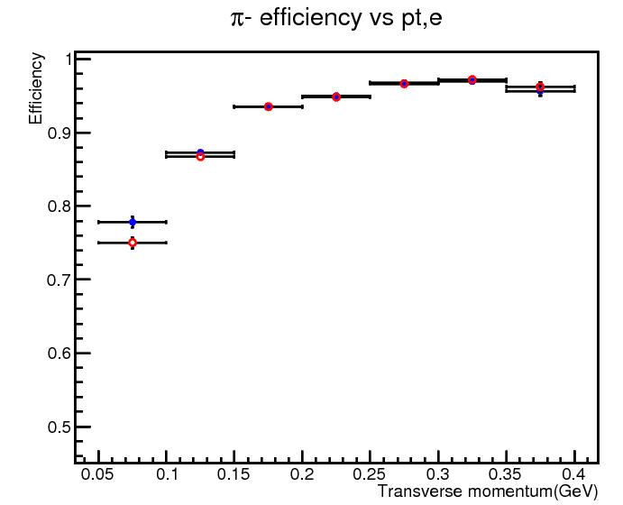
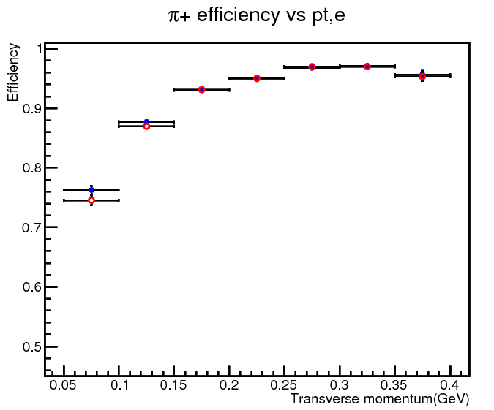
Ψ(2s)-> π⁺π⁻J/Ψ , J/Ψ ->l⁺l⁻
From data 090307~090309
new HOUGH vs PATTSF
new HOUGH vs old HOUGH
新版本HOUGH相对PATTSF效率提高 5.8% 在区间 50~100MeV
新版本HOUGH相对老版本HOUGH效率提高 2.8% 在区间 50~100MeV

Slide 8
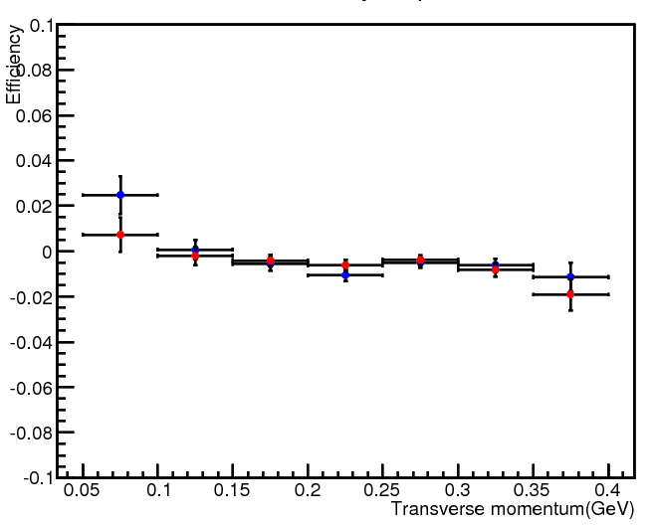
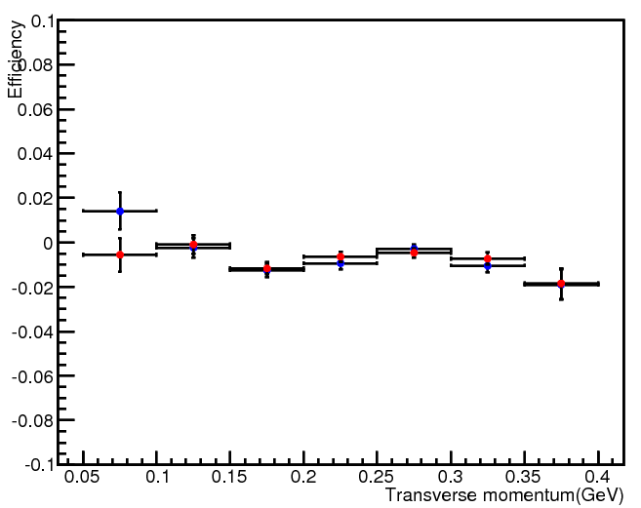
数据与信号蒙卡的效率对比
数据-蒙卡 π-
数据-蒙卡 π+
PATTSF
PATTSF
PATTSF+HOUGH
PATTSF+HOUGH

Slide 9
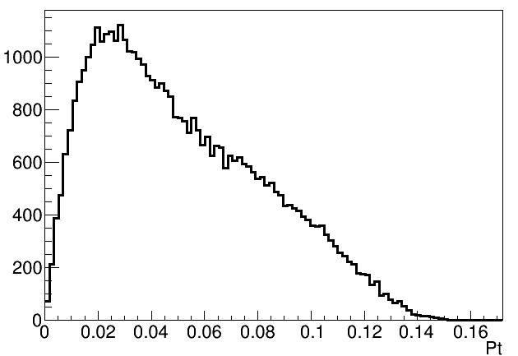
Ψ’-> e⁺ e⁻ χ _{c J} , χ _{c J} ->ϒ J/Ψ ,J/Ψ-> l⁺ l⁻
Pt distribution of e (from MC)
Event Selection :
(GeV)
3 or 4 tracks
define tracks with a momentum larger than 1 GeV as leptons from J/ Ψ
one good photon
1C kinematic fit
chi2<5
m(l⁺ l⁻ )>3.06GeV && m(l⁺ l⁻ )<3.14GeV
m(ϒJ/ Ψ)>3.49GeV
Tracking efficiency
相对于PATTSF，老版本HOUGH寻迹效率↑ 2.6%, 新版本HOUGH寻迹效率4.5%

Slide 10
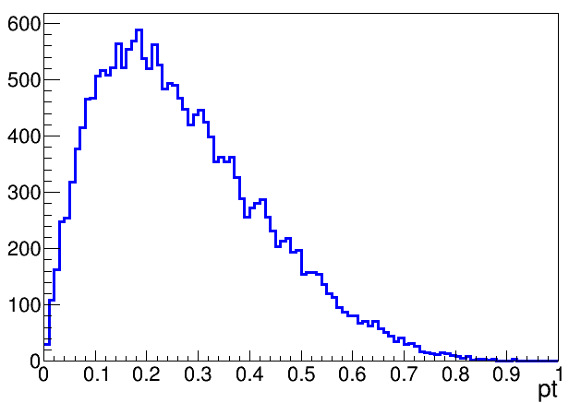
Ds⁻ -> K⁻Ks π ⁰, Ks -> π ⁺ π ⁻
pt distribution of π (from MC)
(GeV)
相对于PATTSF，老版本HOUGH tag的Ds数↑ 1.87%, 新版本HOUGH ↑ 2.6%

Slide 11
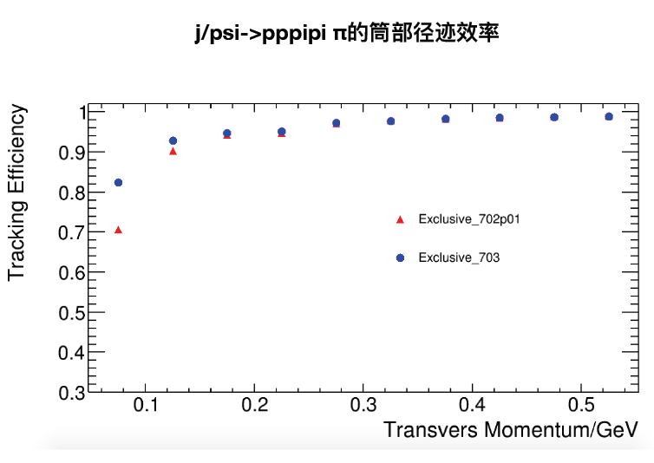
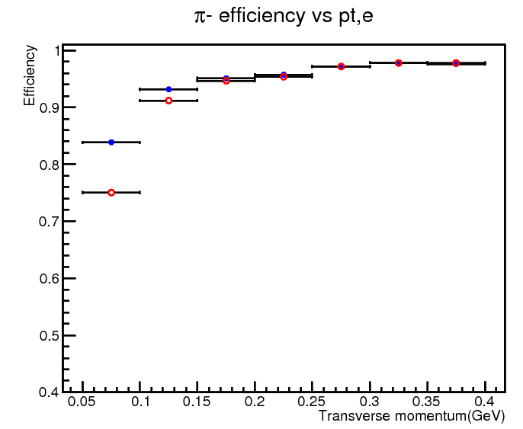
桶部寻迹效率
Ψ(2s)-> π⁺π⁻J/Ψ , J/Ψ ->l⁺l⁻
9% update
11.6% update

Slide 12
总结
经过对Mdcx修正后，PATTSF时间性能加快了一倍
联合MdcHoughFinder ， 时间增长了5%
新版本HOUGH比旧版本HOUGH性能提升
PATTSF+HOUGH | Ppjs 寻迹效率 | Ppjs 信号（MC） | chiCJ e寻迹效率 | Ds tag
旧版本（相对PATTSF） | 4.1% | ↑1.7% | ↑ 2.6% | ↑ 1.87%
新版本（相对PATTSF） | 7.6% | ↑2.76% | ↑4.5% | ↑ 2.6%

Slide 13
MdcHoughFinder-00-00-12下对起始时间重建的要求
上述检查均在MdcHoughFinder-00-00-11下进行
HOUGH继续重建
MdcHoughFinder-00-00-11
HOUGH找到的该径迹kalman里没有
物理分析中需要要求”kalman is valid”
找不到estime的径迹
Kalman不做径迹拟合
MdcHoughFinder-00-00-11中重建的数据，分析时若不加上判断径迹” isMdcKalTrackValid()==true” 就会出错
HOUGH不做重建
MdcHoughFinder-00-00-12
找不到estime的径迹
Kalman不做径迹拟合
MdcHoughFinder-00-00-12中修正为“找不到estime的径迹同样不做Hough变换”
而之前检查用的分析都加了”isMdcKalTrackValid()==true”，实际上找不到estime的径迹对分析没有影响，因此更新为MdcHoughFinder-00-00-12对之前的分析结果不会产生影响

